Slide 1


第一个重要极限
PPT模板下载：www.1ppt.com/moban/

Slide 2
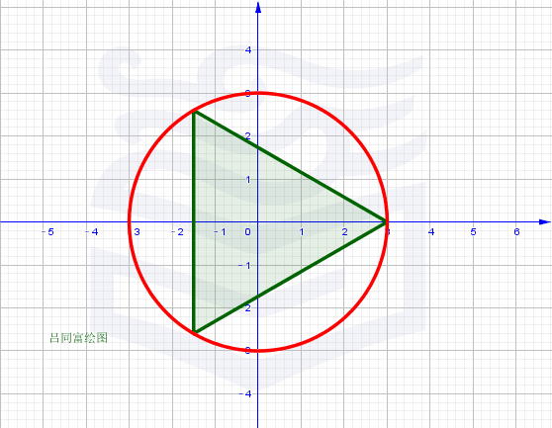
一、案例
圆的面积公式

Slide 3
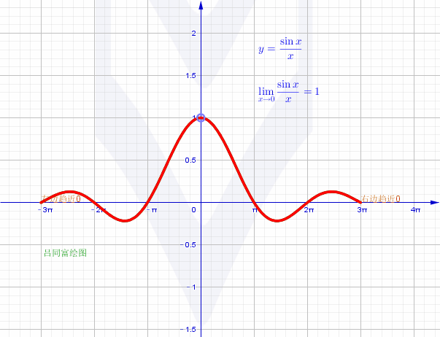
二、观察图表

Slide 4
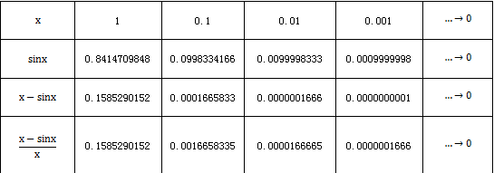
二、观察图表
考察当 时，函数 的变化趋势
可见，当 时， ，
显然 。

Slide 5
三、等价变型
正确使用第一个重要极限 ，要特别注意其两个特征：
（1） 一定趋于0；
（2）分子是 的正弦函数，分母是 本身。
其变量代换形式是，当 时，

Slide 6
四、案例求解
解

Slide 7
五、举例

Slide 8
五、举例

Slide 9
五、举例

Slide 10
六、练习

